Slide 1
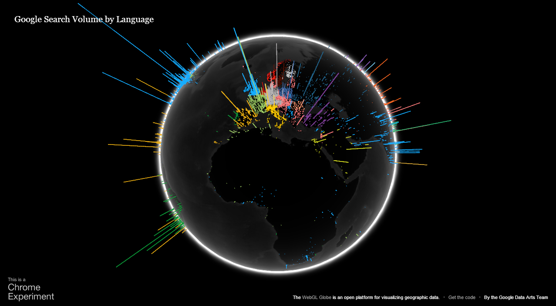
Référencement naturel
Notes:
Appât :
Message :
Bénéfice :

Slide 2
Agenda

Slide 3
Initiation au seo
Notes:
Seo pour les nuls

Slide 4
Sources de trafic
Notes:
À votre avis, quelles sont les principales sources de trafic de votre site ?

Slide 5
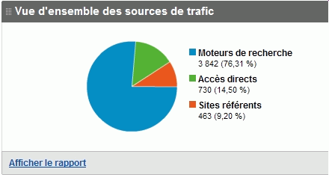
Sources de trafic
Trafic direct
Sites référents, dont réseaux sociaux (Facebook, Twitter, etc.)
Moteurs de recherche

Slide 6
Search - Parts de marché - Belgique
Notes:
En moyenne 150 recherches/mois/Belge (and still increasing)
Ds le monde : 64% de PDM (Compete)

Slide 7
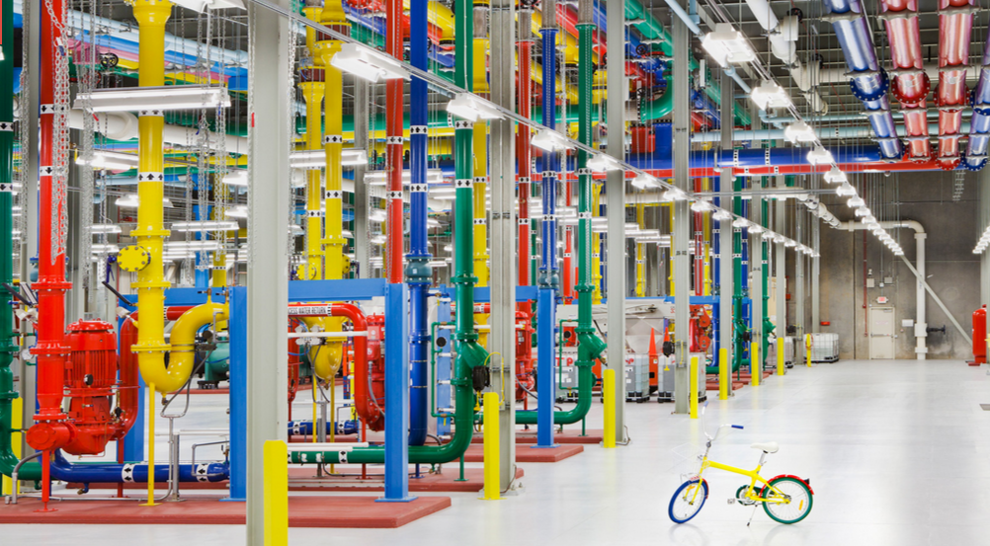
Planète Google
> 6 Mia de recherches / jour, soit > 70.000 / seconde
Capitalisation boursière > 200 Mia USD
< 15% recherches neuves

Slide 8
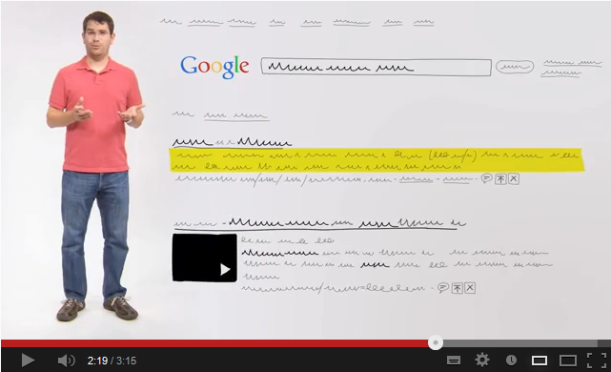
Comment fonctionne Google…
Exploration
Indexation
Algorithme
Classement des résultats (textes, images, vidéos…)
http://www.youtube.com/watch?v=BNHR6IQJGZs
Notes:
Story en infographie animée : http://www.google.com/insidesearch/howsearchworks/thestory/
indexation (> 100 000 000 gigaoctets)

Slide 9
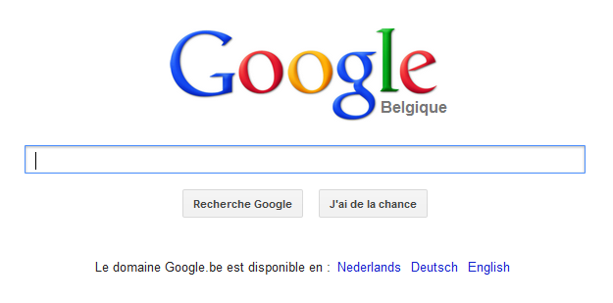
Types de requêtes
Navigationnelle (ex. Brussels airlines)
Informationnelle (ex. quel est l’acteur qui jouait dans tel film ?)
Transactionnelle (ex. restaurant italien à Uccle)
Adaptative (ex. recherche sur Rome puis recherche sur hôtel à Rome)
Notes:
Remplace le bottin
Si vous n’y êtes pas pour vos mots-clés, vos concurrents prennent le trafic

Slide 10
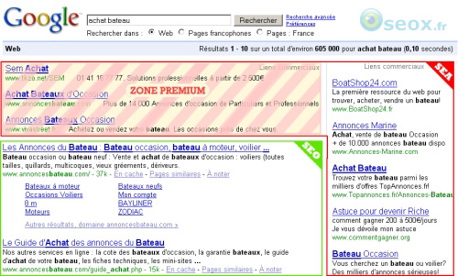
SERP = SEO + SEA
+/- 90%
+/- 10%
Notes:
Constat : CTR renforcé de 20% si les 2 au top
Dans les SERP: (faire un quizz)
Les pages qui comprennent l’expression exacte
Les mots de l’expression, mais dissociés (et plus ou moins proches)
Les pages qui comprennent une ou plusieurs inversions des mots de l’expression recherchée
Les pages avec les synonymes
Les pages qui pointent vers toutes ces pages
Les pages qui pointent vers d’autres pages via un lien qui contient les mots-clés dans l’ancre

Slide 11
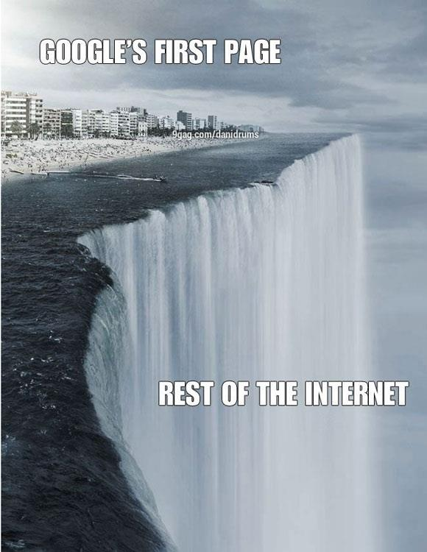
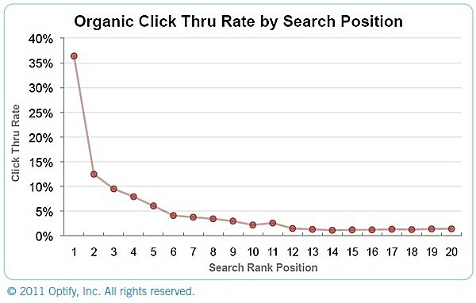
SEO
Top 3 = 68% (48 – 12 – 8)
Notes:
Par secteur, plus fort encore comme prime aux premiers.
Broadcast media = 2ème secteur avec top 3 à 82% !!! (après Cies aériennes)

Slide 12
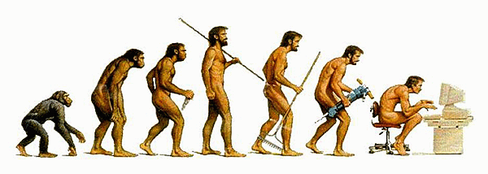
Evolution des résultats
Search 1.0 : mots-clés et texte
Search 2.0 : + analyse des liens
Search 3.0 : + intégration des résultats verticaux (maps, images…)
Search 4.0 : + personnalisation
Search 5.0 : + sagesse des foules (réseaux sociaux + expérience utilisateur + engagement)
Notes:
+riche (multimedia…)
+ social (répuation, popularité…)
+ personnel (historique plus riche… y compris social + celui de vos amis)
+ intelligent (travail sur les intentions liées aux recherches, + contexte ) => sémantique
+ favorable à google (effets de levier pour ses autres produits : YT, G+,…)
+ qualitatif (sélection sites / bagarre contre les spams)
+ mobile (smartphones : 90% de ces recherches aboutissent à une action (60% sur desktop), boom des tablettes => typo limitée mais assist intelligent et commandé par la voix
+ local

Slide 13
Google favorise…
Les marques, en particulier les médias
Les vidéos
Les contenus frais
Les sites « sociaux »
Les expériences utilisateurs (UX) « mobile friendly »
Ses propres produits et services…

Slide 14
Critères

Slide 15
Algorithme (1/2)
Qualité du site et de la page (confiance, réputation, autorité…)
Fraîcheur du contenu (prime aux news…)
Contexte de recherche (géographie, langue, recherches précédentes…)
> 200 critères
OFF page
ON page

Slide 16
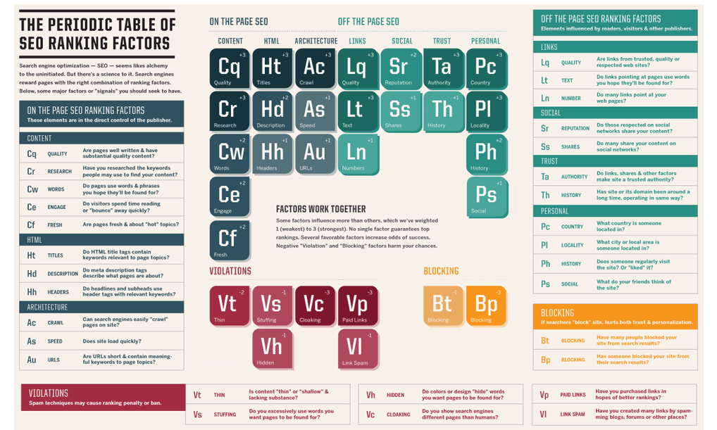
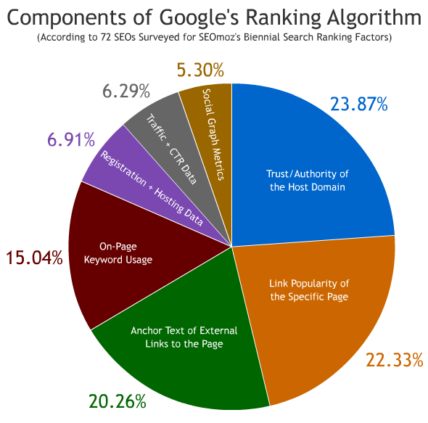
Algorithme (2/2)
Source : http://searchengineland.com/seotable

Slide 17
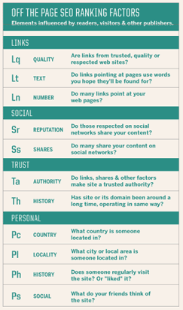
Critères off page
Liens entrants
Réseaux sociaux
Notes:
OFF PAGE = LES + IMPORTANTS (allo, webmaster…)
Etre bien référencé c’est d’abord être reconnu comme une référence :
Engagement fort
backlincks
…

Slide 18
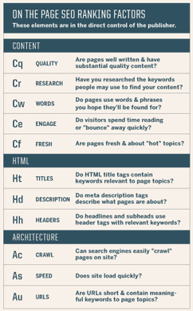
Critères on page
Contenu
Structure de l’url
Images
Meta-données
Niveaux des titres
Liens internes
Notes:
Essentiel :

Slide 19
Qualités du contenu

Slide 20
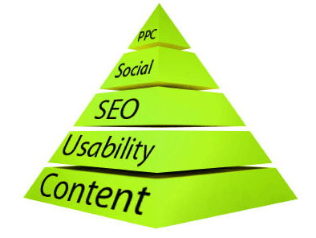
Contenu = Royaume

Slide 21
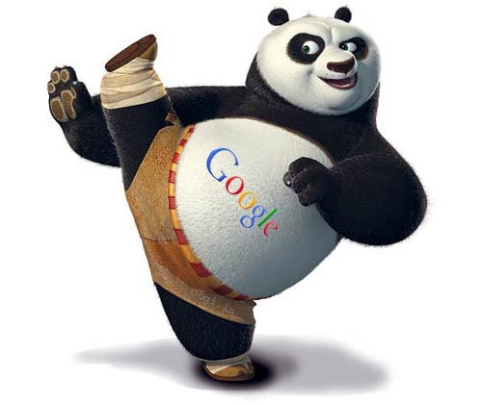
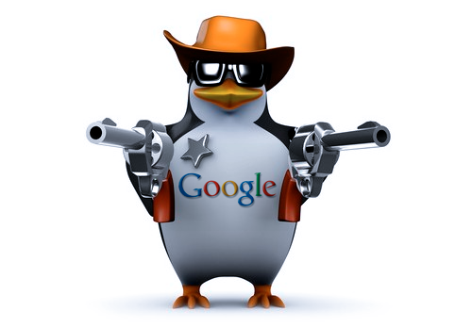
Critères
Utile
Original / unique
Pertinent
Engageant
Renouvelé / Frais
Bien écrit
Notes:
« Les moteurs sont des obsédés textuels »
Chaque contenu est un ticket de loterie (plus t’en as, plus tu peux te positionner sur les moteurs de façon fine… et plus tu augmentes tes chances d’avoir du trafic (prospects ) > leads > sales

Slide 22
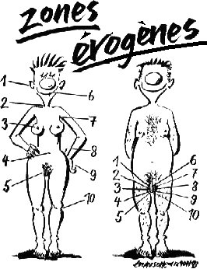
Zones chaudes
Titre (et URL)
Chapeau
Introduction / Attaque / Accroche
Titraille
Mots en gras
Noms des images
Liens
…

Slide 23
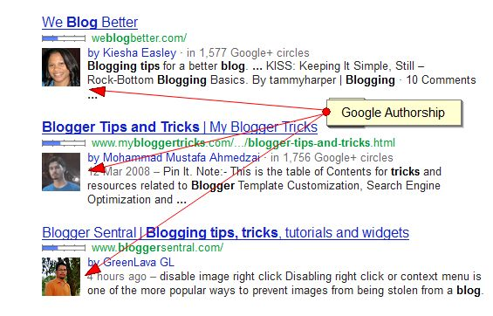
Authorship
Améliore la visibilité
Renforce l’autorité
Ajoute de liens dans les SERP
Centralise vos contenus
Augmente le CTR
Ressources : https://plus.google.com/authorship
Notes:
(Nouveaux critères, progressivement en cours pour calculer la pertinence, l’autorité…)
- La balise rel=”publisher” permet d’associer votre site de marque (via la seule page d’accueil) / entreprise à la page Google+ de votre marque / entreprise (si populaire).
La balise rel=”author” fait la même chose mais avec page G+ perso
=> photo associée = meilleur classement et meilleur CTR

Slide 24
Relativisons…
Nombre de pages avec mots-clés
Off page
Nombre de mots-clés / page
On page
Notes:
C’est donc un réflexe à acquérir, pas question d’y passer trop de temps
Restons naturels (de plus en plus payant)

Slide 25
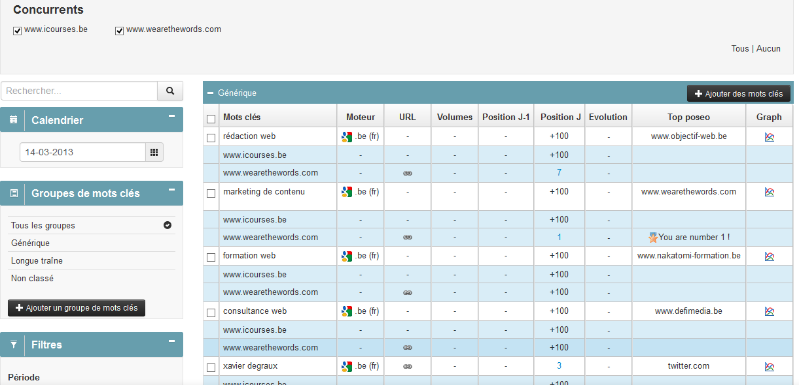
Outils
MypoSEO (liens avec SEMvisu) : gratuit jusqu’à 30 mots-clés
Notes:
Concurrent : seeUrank

Slide 27
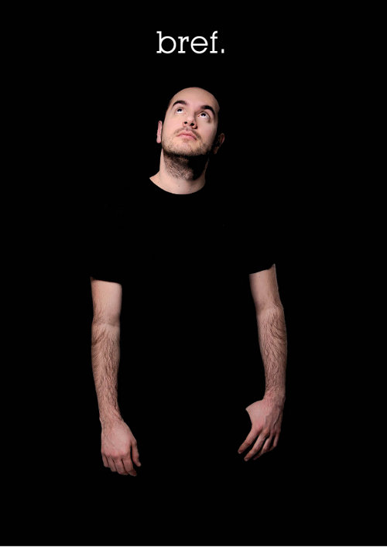

Slide 28
Pause

